Slide 1
Interação humano computador IHC
Teoria das Cores
Prof. Me. Fábio Pessôa de Sá
FATEC de Praia Grande
Análise e Desenvolvimento de Sistemas - ADS

Slide 2
Teoria das Cores
Podemos dividir a teoria das cores em duas partes no que diz respeito ao design da interface web:
  Complementação
  Vibração

Slide 3
Teoria das Cores
a) Complementação
As cores complementares não estão em conflito umas com as outras;
As cores complementares acentuam-se e dão o melhor de si;
Estas são as cores opostas na roda de cores, por exemplo, o complemento de roxo é verde.

Slide 4
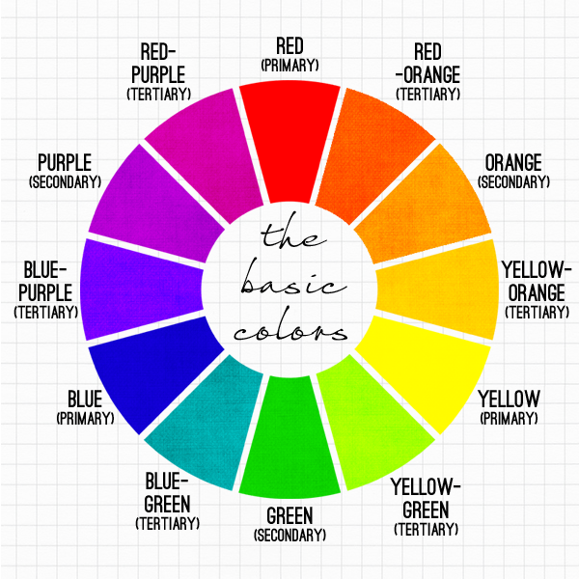
Teoria das Cores – Roda de cores

Slide 5
Teoria das Cores
b) Vibração
Cada cor evoca humores específicos: as cores quentes (vermelho, laranja, amarelo) tendem a energizar o usuário e torná-lo mais alerta;
Tons frios (verde, azul, roxo) tendem a ser mais relaxantes e tranquilas.

Slide 6
Teoria das Cores
Diferentes culturas ao redor do mundo percebem as cores de maneira diferente;
As associações emocionais a seguir são mais relevantes para as culturas ocidentais.

Slide 7
Teoria das Cores
Vermelho
poder, importância, juventude
Representando paixão e poder, o vermelho é a cor que atrairá mais atenção, e é por isso que é comumente usado para avisos importantes;
Cuidado pois o vermelho pode incitar a raiva ou pelo menos a superestimulação;
Para um ambiente mais descontraído, use-o com moderação (tom mais claro) ou evite.

Slide 8

Teoria das Cores
Vermelho
poder, importância, juventude

Slide 9
Teoria das Cores
Laranja
simpatia, energia, exclusividade
A mais suave das cores quentes é excepcionalmente versátil;
Como cor primária, pode ser envolvente e energizante e, como cor secundária, também mantém essas propriedades de maneira discreta;
A laranja também ajuda a criar uma sensação de movimento e energia.

Slide 10
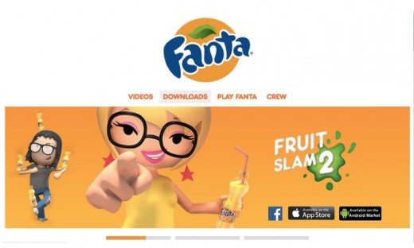
Teoria das Cores
Laranja
simpatia, energia, exclusividade

Slide 11
Teoria das Cores
Amarelo
felicidade, entusiasmo, antiguidade (tons mais escuros)
Um amarelo brilhante é a mais energética das cores, sem a severidade do vermelho;
Tons médios de amarelo dão uma sensação de conforto enquanto revigorante;
Tons mais escuros (incluindo ouro) podem dar a impressão de antiguidade e dar um ar de atemporalidade, sabedoria e curiosidade.

Slide 12

Teoria das Cores
Amarelo
felicidade, entusiasmo, antiguidade (tons mais escuros)

Slide 13
Teoria das Cores
Verde
crescimento, estabilidade, temas financeiros, temas ambientais
Verde preenche a lacuna entre cores quentes e frias, embora tende a ser mais uma cor fria.
Isso significa que o verde tem os mesmos efeitos relaxantes do azul, mas ainda retém algumas das qualidades energizantes do amarelo.
Como tal, cria uma atmosfera muito equilibrada e estável.

Slide 14

Teoria das Cores
Verde
crescimento, estabilidade, temas financeiros, temas ambientais

Slide 15
Teoria das Cores
Azul
calma, segurança, abertura (tons mais claros), confiabilidade (tons mais escuros)
Como o amarelo, o significado do azul varia muito dependendo da tonalidade.
Todos os azuis são universalmente relaxantes e seguros, mas os tons mais claros parecerão mais amigáveis, enquanto os mais escuros parecerão mais sombrios.
Sites de mídia social, como o Twitter e o Facebook, aproveitam os tons leves e médios, enquanto os sites corporativos preferem tons escuros de força e confiabilidade.

Slide 16

Teoria das Cores
Azul
calma, segurança, abertura (tons mais claros), confiabilidade (tons mais escuros)

Slide 17
Teoria das Cores
Roxa
Promove: luxo, romance (tons mais claros), mistério (tons mais escuros)
Associada à realeza, sugerem fartura e riqueza em geral, tornando-se uma escolha popular para artigos de moda e de luxo (e até chocolate, como o exemplo da Cadbury);
Tons mais claros como a lavanda (com tons rosa) são considerados românticos, enquanto os tons mais escuros parecem mais luxuosos e misteriosos.

Slide 18
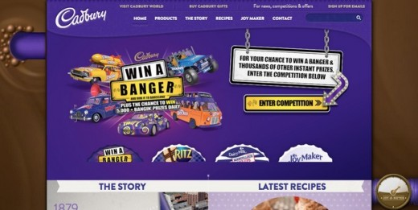
Teoria das Cores
Roxa
Promove: luxo, romance (tons mais claros), mistério (tons mais escuros)

Slide 19
Teoria das Cores
Preto
Promove: poder, nervosismo, sofisticação
A mais forte das cores neutras, o preto existe em quase todos os sites;
Pode ter características variadas, dependendo de suas cores de apoio, ou dominar todas elas, se usadas em excesso;
Para a maioria dos sites, o preto é usado para criar um sentimento de sofisticação, atemporalidade ou mesmo mal.

Slide 20
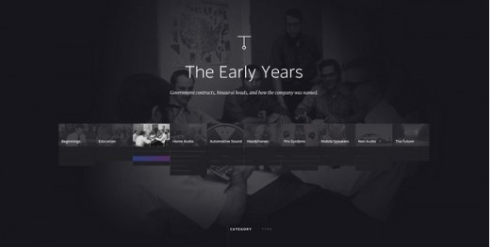
Teoria das Cores
Preto
Promove: poder, sofisticação

Slide 21
Teoria das Cores
Branco
limpeza, virtude, simplicidade
O branco é a cor mais associada à virtude, pureza e inocência nas culturas ocidentais;
Os sites minimalistas e simplistas costumam usá-lo como plano de fundo;
Ao chamar menos atenção de todas as cores, o branco é o melhor para acentuar as outras cores na página.

Slide 22
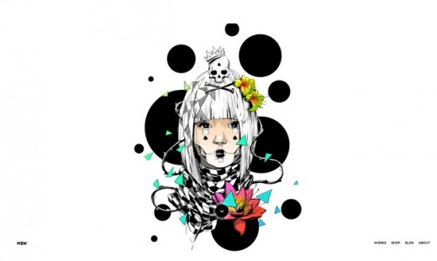
Teoria das Cores
Branco
limpeza, virtude, simplicidade

Slide 23
Teoria das Cores
Cinza
neutralidade, formalidade, melancolia
Embora possa parecer chocante ou triste, o cinza ainda é uma escolha popular por parecer tradicional ou profissional.
Quando emparelhado com cores mais brilhantes o cinza é muito mais moderno do que sombrio.

Slide 24

Teoria das Cores
Cinza
neutralidade, formalidade, melancolia

Slide 25
Teoria das Cores
Bege
Promove: traços de cores circundantes
O bege é o curinga das cores;
Por si só, o bege é monótono, embora isso possa ser usado para simbolizar a humildade;
No entanto, ele assumirá as características das cores ao redor, tornando-se uma ferramenta de design interessante;
Por estas razões, bege é quase sempre uma cor secundária ou de fundo.

Slide 26
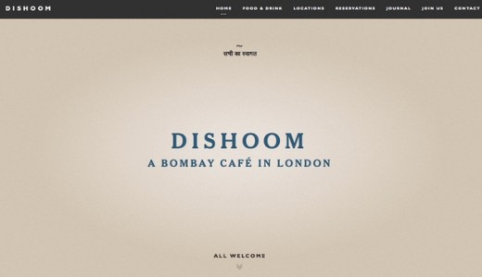
Teoria das Cores
Bege
traços de cores circundantes

Slide 27
Teoria das Cores
Marfim
conforto, elegância, simplicidade
Em termos de resposta emocional, marfim (e creme) são pequenas variações no branco.
O marfim é visto como mais quente que o branco, tornando-o mais reconfortante e ainda exalando os mesmos aspectos minimalistas e complementares;
No exemplo, laranja / marrom são adicionados ao fundo creme para criar uma sensação de calor;

Slide 28
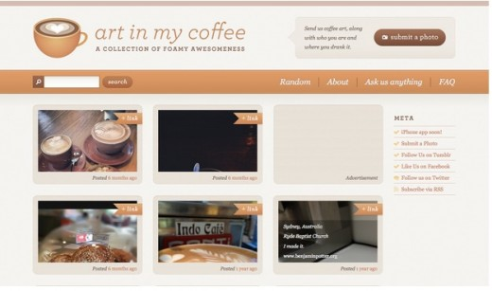
Teoria das Cores
Marfim
conforto, elegância, simplicidade

